Slide 1



Slide 2


NGÀY HÔM QUA ĐÂU RỒI?
BÀI 2
BÀI 2
TIẾT 1 – 2
ĐỌC

Slide 3
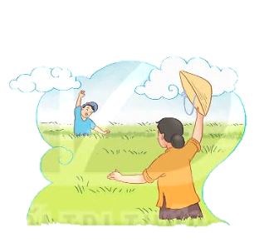
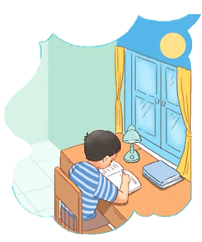

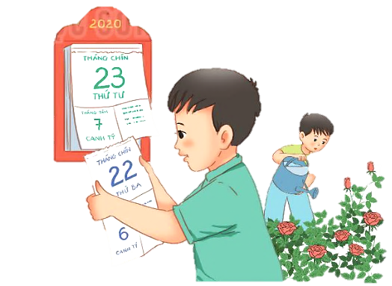
NGÀY HÔM QUA ĐÂU RỒI?
BÀI 2
BÀI 2
Hôm qua em đã làm những việc gì?

Slide 4




ĐỌC
Ngày hôm qua đâu rồi?
Em cầm tờ lịch cũ - Ngày hôm qua ở lại
- Ngày hôm qua đâu rồi? Trong hạt lúa mẹ trồng
Ra ngoài sân hỏi bố Cánh đồng chờ gặp hái
Xoa đầu em bố cười. Chín vàng màu ước mong.
- Ngày hôm qua ở lại - Ngày hôm qua ở lại
Trên cành hoa trong vườn Trong vở hồng của con
Nụ hồng lớn lên mãi Con học hành chăm chỉ
Đợi đến ngày toả hương. Là ngày qua vẫn còn.
(Bế Kiến Quốc)
4

Slide 5
ĐỌC
Ngày hôm qua đâu rồi?
Em cầm tờ lịch cũ - Ngày hôm qua ở lại
- Ngày hôm qua đâu rồi? Trong hạt lúa mẹ trồng
Ra ngoài sân hỏi bố Cánh đồng chờ gặp hái
Xoa đầu em bố cười. Chín vàng màu ước mong.
- Ngày hôm qua ở lại - Ngày hôm qua ở lại
Trên cành hoa trong vườn Trong vở hồng của con
Nụ hồng lớn lên mãi Con học hành chăm chỉ
Đợi đến ngày toả hương. Là ngày qua vẫn còn.
(Bế Kiến Quốc)

Slide 6
ĐỌC
Ngắt nghỉ đoạn
Em cầm tờ lịch cũ
- Ngày hôm qua đâu rồi
Ra ngoài sân hỏi bố
Xoa đầu em bố cười.

Slide 7

2
ĐỌC
Ngày hôm qua đâu rồi
a
Em cầm tờ lịch cũ:
- Ngày hôm qua đâu rồi?
Ra ngoài sân hỏi bố
Xoa đầu em, bố cười.
- Ngày hôm qua ở lại
Trên cành hoa trong vườn
Nụ hồng lớn lên mãi
Đợi đến ngày tỏa hương.
- Ngày hôm qua ở lại
Trong hạt lúa mẹ trồng
Cánh đồng chờ gặt hái
Chín vàng màu ước mong.
- Ngày hôm qua ở lại
Trong vở hồng của con
Con học hành chăm chỉ
Là ngày qua vẫn còn.
BẾ KIẾN QUỐC

Slide 8


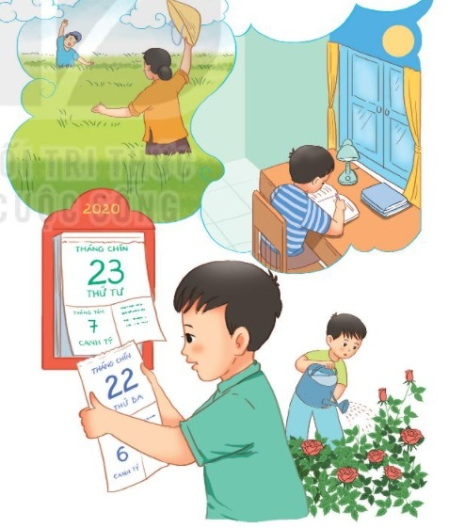
2
ĐỌC
Ngày hôm qua đâu rồi
a
1
3
Em cầm tờ lịch cũ:
- Ngày hôm qua đâu rồi?
Ra ngoài sân hỏi bố
Xoa đầu em, bố cười.
- Ngày hôm qua ở lại
Trên cành hoa trong vườn
Nụ hồng lớn lên mãi
Đợi đến ngày tỏa hương.
- Ngày hôm qua ở lại
Trong hạt lúa mẹ trồng
Cánh đồng chờ gặt hái
Chín vàng màu ước mong.
- Ngày hôm qua ở lại
Trong vở hồng của con
Con học hành chăm chỉ
Là ngày qua vẫn còn.
BẾ KIẾN QUỐC
2
4
Đọc đoạn nối tiếp lần 2

Slide 9

ĐỌC
Từ ngữ
vở hồng
: quyển vở ghi nhiều lời nhận
xét hay, nhiều thành tích tốt

Slide 10
2
ĐỌC
Ngày hôm qua đâu rồi
a
1
3
Em cầm tờ lịch cũ:
- Ngày hôm qua đâu rồi?
Ra ngoài sân hỏi bố
Xoa đầu em, bố cười.
- Ngày hôm qua ở lại
Trên cành hoa trong vườn
Nụ hồng lớn lên mãi
Đợi đến ngày tỏa hương.
- Ngày hôm qua ở lại
Trong hạt lúa mẹ trồng
Cánh đồng chờ gặt hái
Chín vàng màu ước mong.
- Ngày hôm qua ở lại
Trong vở hồng của con
Con học hành chăm chỉ
Là ngày qua vẫn còn.
BẾ KIẾN QUỐC
2
4
Luyện đọc trong nhóm 4

Slide 11

2
ĐỌC
Ngày hôm qua đâu rồi
a
Em cầm tờ lịch cũ:
- Ngày hôm qua đâu rồi?
Ra ngoài sân hỏi bố
Xoa đầu em, bố cười.
- Ngày hôm qua ở lại
Trên cành hoa trong vườn
Nụ hồng lớn lên mãi
Đợi đến ngày tỏa hương.
- Ngày hôm qua ở lại
Trong hạt lúa mẹ trồng
Cánh đồng chờ gặt hái
Chín vàng màu ước mong.
- Ngày hôm qua ở lại
Trong vở hồng của con
Con học hành chăm chỉ
Là ngày qua vẫn còn.
BẾ KIẾN QUỐC
Đọc toàn bài

Slide 12
THƯ GIÃN

Slide 13
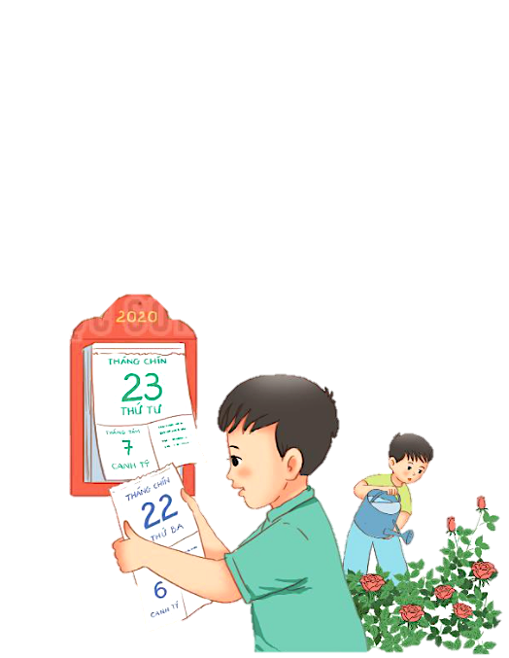
TRẢ LỜI CÂU HỎI
1. Bạn nhỏ hỏi bố điều gì?
→ Bạn nhỏ hỏi bố ngày hôm qua đâu rồi.
2. Theo bố, ngày hôm qua ở những đâu?
→ Theo bố, ngày hôm qua ở trong:
Hạt lúa mẹ trồng
Trên cành hoa trong vườn
Nụ hồng lớn lên mãi
Trong vở hồng của em.

Slide 14

3. Trong khổ thơ cuối, bố dặn bạn nhỏ điều gì để “ngày qua vẫn còn”?
→ Bố đã dặn bạn nhỏ học hành chăm chỉ để ngày qua vẫn còn.
Bài thơ giúp em nhận ra điều gì về thời gian?
→ Thời gian trôi qua rất nhanh, nhưng nó sẽ ở lại mãi mãi nếu chúng ta biết tận dụng để làm việc tốt.

Slide 15
Học thuộc lòng 2 khổ thơ em thích
Ngày hôm qua đâu rồi?
Em cầm tờ lịch cũ - Ngày hôm qua ở lại
- Ngày hôm qua đâu rồi? Trong hạt lúa mẹ trồng
Ra ngoài sân hỏi bố Cánh đồng chờ gặp hái
Xoa đầu em bố cười. Chín vàng màu ước mong.
- Ngày hôm qua ở lại - Ngày hôm qua ở lại
Trên cành hoa trong vườn Trong vở hồng của con
Nụ hồng lớn lên mãi Con học hành chăm chỉ
Đợi đến ngày toả hương. Là ngày qua vẫn còn.
(Bế Kiến Quốc)
4

Slide 16


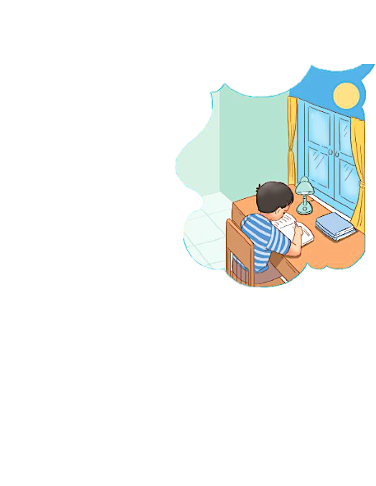
LUYỆN TẬP
1. Dựa vào tranh minh hoạ bài đọc, tìm từ ngữ chỉ người, chỉ vật?
→ Từ chỉ người: mẹ, con, bạn nhỏ, …
→ Từ chỉ sự vật: tờ lịch, lúa, quyển sách, hoa hồng, …
2. Đặt 2 câu với các từ tìm được ở bài 1?
→ bạn nhỏ: Bạn nhỏ học tập chăm chỉ.
→ hoa hồng: Hoa hồng toả hương thơm ngát.

Slide 17

NGÀY HÔM QUA ĐÂU RỒI?
BÀI 2
BÀI 2
TIẾT 3
VIẾT

Slide 18
NGHE- VIẾT
NGÀY HÔM QUA ĐÂU RỒI?
Nghe - viết 2 khổ cuối bài thơ.
Bài tập: Tìm chữ cái còn thiếu.
Bài tập: Sắp xếp bảng chữ cái.

Slide 19
Ngày hôm qua đâu rồi?
- Ngày hôm qua ở lại
Trong hạt lúa mẹ trồng
Cánh đồng chờ gặt hái
Chín vàng màu ước mong.
- Ngày hôm qua ở lại
Trong vở hồng của con
Con học hành chăm chỉ
Là ngày qua vẫn còn.
Bế Kiến Quốc

Slide 20
Các từ dễ viết sai
ở lại
trống
ước mong
Khi viết bài thơ cần chú ý điều gì?

Slide 21

VIẾT BÀI
Học sinh viết bài vào vở ô li

Slide 23
ǰǰǰǰǰǰǰǰǰǰǰǰǰǰǰǰǰǰǰǰǰǰǰǰǰǰǰǰǰǰǰǰǰǰǰǰǰǰǰǰǰǰǰǰǰǰǰǰǰǰǰǰǰǰǰǰǰǰǰǰǰǰǰǰǰǰǰǰǰǰǰǰǰǰǰǰǰǰǰǰǰǰǰǰǰǰǰǰǰǰǰǰǰǰǰǰǰǰǰǰǰǰǰǰǰǰǰǰǰǰǰǰǰǰǰǰǰǰǰǰǰǰǰǰǰǰǰǰǰǰǰǰǰǰǰǰǰǰǰǰǰǰǰǰǰǰǰǰǰǰǰǰǰǰǰǰǰǰǰǰǰǰǰǰǰǰǰǰǰǰǰǰǰǰǰǰǰǰǰǰǰǰǰǰǰǰǰǰǰǰǰǰǰǰǰǰǰǰǰǰǰǰǰǰǰǰǰǰǰǰǰǰǰǰǰǰǰǰǰǰǰǰǰǰǰǰǰǰǰǰǰǰǰǰǰǰǰǰǰǰǰǰǰǰǰǰǰǰǰǰǰǰǰǰǰǰǰǰǰǰǰǰǰǰǰǰǰǰǰǰǰǰǰǰǰǰǰǰǰǰǰǰǰǰǰǰǰǰǰǰǰǰǰǰǰǰǰǰǰǰǰǰǰǰǰǰǰǰǰǰǰǰǰǰǰ
Ngày hôm qua đâu rồi?
Ngày hôm qua ở lại
Trong hạt lúa mẹ trồng
Cánh đồng chờ gặt hái
Chín vàng màu ước mong.
Ngày hôm qua ở lại
Trong vở hồng của con
Con học hành chăm chỉ
Là ngày qua vẫn còn.
Bế Kiến Quốc

Slide 24
Thứ năm ngày 9 tháng 9 năm 2021
Tiếng Việt (Nghe- viết)
Ngày hôm qua đâu rồi?
-Ngày hôm qua ở lại
Trong hạt lúa mẹ trồng
Cánh đồng chờ gặt hái
Chín vàng màu ước mong.
-Ngày hôm qua ở lại
Trong vở hồng của con
Con học hành chăm chỉ
Là ngày qua vẫn còn.
Bế Kiến Quốc

Slide 25
Tìm những chữ cái còn thiếu trong bảng. Học thuộc tên các chữ cái.
Số thứ tự | Chữ cái | Tên chữ cái
1 | a | a
2 | ă | á
3 |  | ớ
4 | b | bê
5 |  | xê
Số thứ tự | Chữ cái | Tên chữ cái
6 |  | dê
7 | đ | đê
8 |  | e
9 | ê | ê
d
â
e
c

Slide 26

Sắp xếp các chữ cái dưới đây theo đúng thứ tự bảng chữ cái.
đ
c
b
d
a
ê

Slide 27

NGÀY HÔM QUA ĐÂU RỒI?
BÀI 2
BÀI 2
TIẾT 4

Slide 28
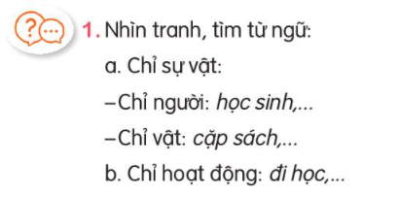
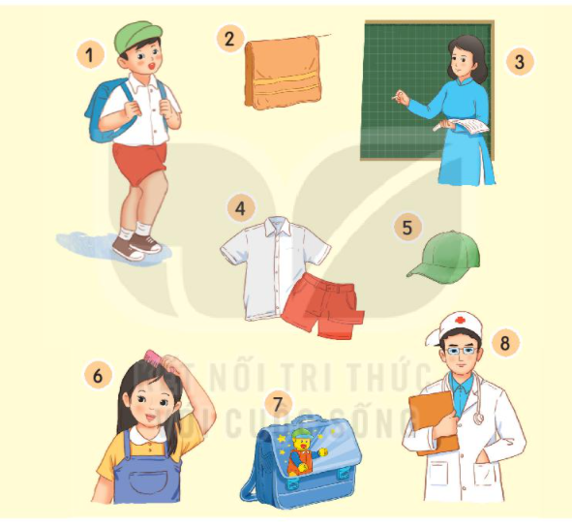
Chỉ sựvật
Chỉ hoạt động

Slide 29
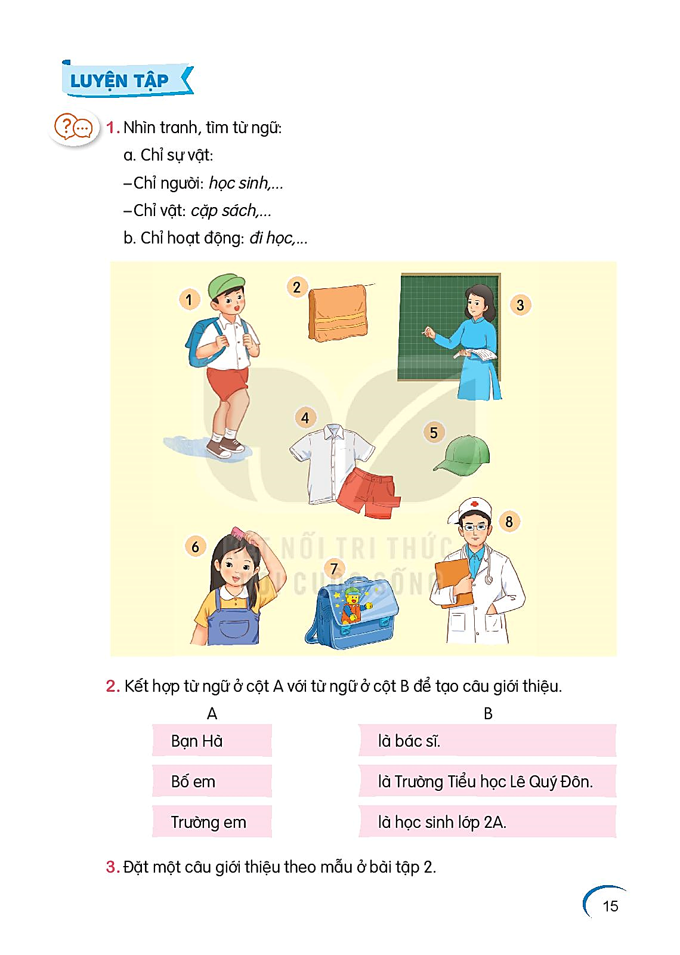
1. Nhìn tranh, tìm từ ngữ
a. Chỉ sự vật
khăn mặt
- Chỉ người:
học sinh,
Chỉ vật:
cặp sách,
cô giáo,
cô giáo
bác sĩ
giảng bài
khăn mặt,
đi học
mũ
quần áo,
mũ
học sinh
quần áo
b.Chỉ hoạt động
đi học,
chải đầu,
giảng bài
chải đầu
cặp sách
bác sĩ

Slide 30
2. Kết hợp từ ngữ cột A với từ ngữ cột B để tạo câu giới thiệu.
A B
Bạn Hà
là bác sĩ.
Bố em
là Trường Tiểu học Lê Quý Đôn.
Trường em
là học sinh lớp 2A.
3. Đặt một câu giới thiệu theo mẫu ở bài tập 2

Slide 31

Mẹ em là cô giáo.
Anh trai em là sinh viên.
Nhà em có 4 người.

Slide 33
THƯ GIÃN

Slide 34

NGÀY HÔM QUA ĐÂU RỒI?
BÀI 2
BÀI 2
TIẾT 5 – 6
LUYỆN VIẾT ĐOẠN

Slide 35
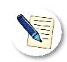
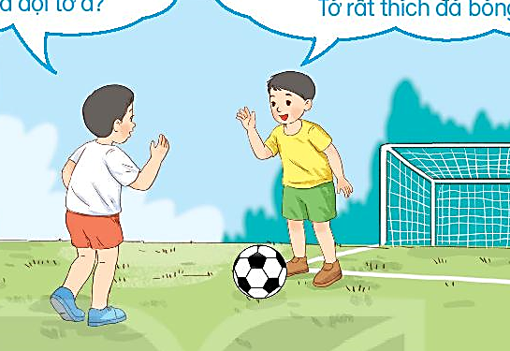
1. Quan sát tranh và trả lời câu hỏi
Ừ! Chào cậu! Tớ rất vui vì được vào đội bóng. Tớ tên là Khang, học lớp 2C. Tớ rất thích đá bóng.
Chào cậu! Tớ tên là Bình. Cậu là cầu thủ mới của đội tớ à?

Slide 36
2. Viết 2 - 3 câu tự giới thiệu về bản thân.
Gợi ý
Họ và tên của em là gì?
Em học lớp nào, trường nào?
Sở thích của em là gì?

Slide 37
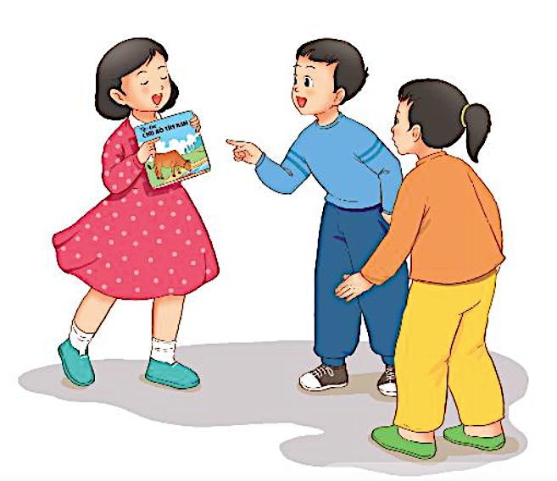
ĐỌC MỞ RỘNG
1. Tìm đọc một bài thơ hoặc một câu chuyện về thiếu nhi. Nói với các bạn tên bài thơ, câu chuyện và tác giả.
2. Đọc một số câu thơ hay cho các bạn nghe.

Slide 38
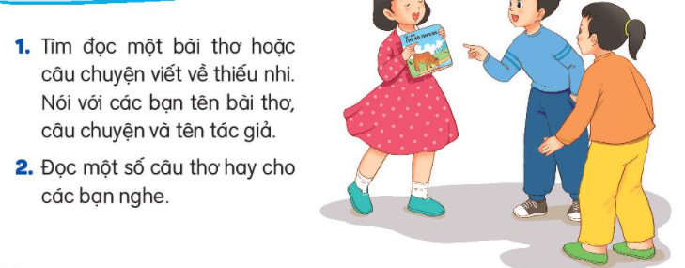
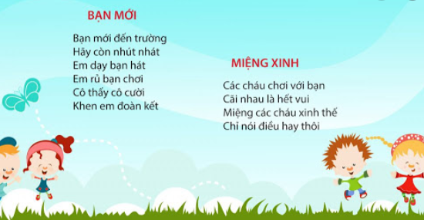

Slide 39




CỦNG CỐ BÀI HỌC

